Slide 1
עקיבה ומסנני קלמן

Slide 2
מה נעשה היום - ביליבי
תמונת שמיים
שיוך
עקיבה ומסנני קלמן
תכלית ותכונות
פיתוח
השיטה המטריציונית

Slide 3
תמונת שמיים – מה זה?
קלט: פלוטים – עדכוני מכ"ם
זמן
מיקום
שגיאות
מידע נוסף
פלט: נתיבים:
מיקום רציף בזמן

Slide 4
תמונת שמיים – איך עושים?
שיוך:
פתיחת נתיבים חדשים.
צימוד בין נתיב לפלוט.
היפותזות
עקיבה:
מסנני קלמן
היפותזות

Slide 5
שיוך

Slide 6
עקיבה - מטרה
ליצור קו רציף מהצצות אקראיות על מטרה
להגדיל את הדיוק על מצב המטרה בכל זמן
מסנן קלמן –כן, זו מטרה בפני עצמה

Slide 7
מסנן קלמן – תכלית ותכונות
תכלית:
התאמת מטרה למודול (תנועה או כל דבר אחר).
מציאת ההתאמה הכי קרובה למודל עבור מדגם ממושקל.
תכונות:
לינארי - ללא זיכרון
עיבוד פשוט (מטריציוני)
פידבק על התאמה

Slide 8
מסנן קלמן – אופן פעולה
מודל – הנחה על התנהגות המערכת כמו ההנחה של הקשר בין תאוצה מהירות ומיקום X=V0t+05.at^2.
מדידות + שגיאות: קבלת נתונים לגבי מצב המערכת בזמנים שונים.
מדידת מצב בכל אחד מהצירים (x,y,z).
שגיאת המדידה: תחת ההנחה כי השגיאות מתפלגות בצורה גאוסיאנית מקבלים את סטיית התקן של המדידה בכל ציר.
הערה על איכון

Slide 9
מסנן קלמן – אופן פעולה
ווקטור מצב (state vector): מייצג את מצב המערכת עבור המודל. (x,y,z,xdot,ydot,zdot) בזמן t כלשהו.
יכולת השלכה של ווקטור המצב על ציר הזמן. (X1=X0+vt)
השלכה של ווקטור המצב לזמן המדידה הבאה.
טריק מישקול וקבלת ווקטור מצב חדש.
אופן הפעולה הלינארי מתקבל בכך שלא צריך לזכור את המדידות הקודמות לקבלת המצב החדש.

Slide 10
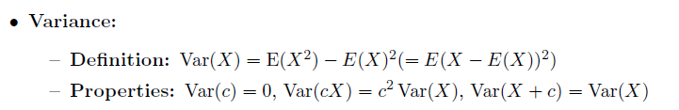
מסנן קלמן – מבוא לסטטיסטיקה
שונות וסטיית תקן:
סטיית תקן היא פשוט שורש השונות.
שני מדדים אלה מכמתים את המרחק הממוצע מהמיקום הממוצע.

Slide 11
מסנן קלמן – מבוא לסטטיסטיקה
שונות וסטיית תקן:
סטיית תקן היא פשוט שורש השונות.
שני מדדים אלה מכמתים את המרחק הממוצע מהמיקום הממוצע.

Slide 12
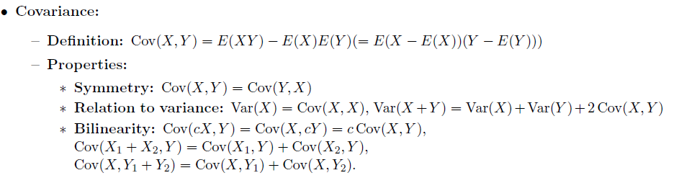
מסנן קלמן – מבוא לסטטיסטיקה
שונות משותפת:
כמו שונות אבל עבור שני משתנים מקריים. מראה את חוזק הצימוד בין משתנים. קורלצייה (לא יופיע) היא נירמול של הcov ואז לגודל יש יותר משמעות.

Slide 13

מסנן קלמן – מבוא לסטטיסטיקה
אם X,Y ב"ת:

Slide 14
מסנן קלמן – מבוא לסטטיסטיקה
מטריצת cov:
עבור המשתנים הקראיים X1..Xn נגדיר תא במטריצה Xij= cov(Xi,Xj).
מטריצה זו מאפשרת לנו ליצור מודלי אליספות במרחב של ההתפלגות.
לא הבנתם את זה, תמונות בקרוב.

Slide 15
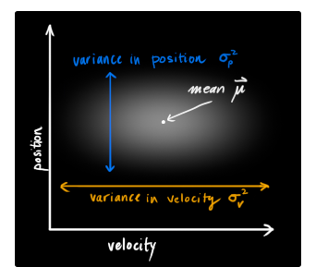
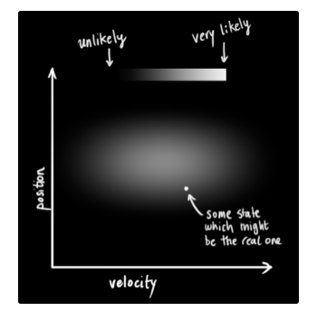
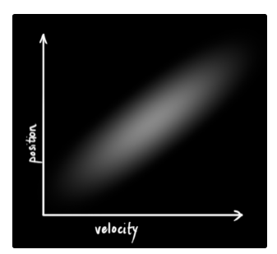
מסנן קלמן – מבוא לסטטיסטיקה הסברים בתמונות
לצורך הדוגמה נפתח את שגיאת המערכת עבור ווקטור המצב (x,v).

Slide 16

מסנן קלמן – פיתוח
אנו נבצע את הפיתוח עבור ,עקיבה, על אובייקט ללא מהירות. בעצם אנחנו נרצה למצוא את המיקום המדויק של האובייקט בהינתן מדידות על מיקומו כאשר אנו מניחים כי הוא אינו זז. בנוסף נתונים לנו משקלי המדידות (או כמה ניתן לסמוך עליהם).
Xi = X + Ui.
בעצם מה שתיארתי כאן זה ממוצע משוקלל.
לאחר מספי מדידות U מתבטל כי תוחלתו 0. ונישאר רק עם X.
אך אבוי, עבור קבלה של המיקום הבא צריך לזכור את כל המיקומים הקודמים.

Slide 17
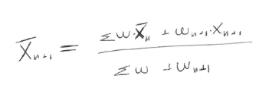
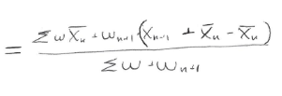

מסנן קלמן – פיתוח
נחליף מעט את הסדר בין הגורמים:

Slide 18
מסנן קלמן – מה עכשיו
קיבלנו כאן את השערוך של הערך ללא צורך בשמירת ההיסטוריה. אלא רק בשמירת המשקל של עד עתה.
לינאריות!!!!
עתה ניקח את התוצאה הזאת ונכליל אותה.

Slide 19
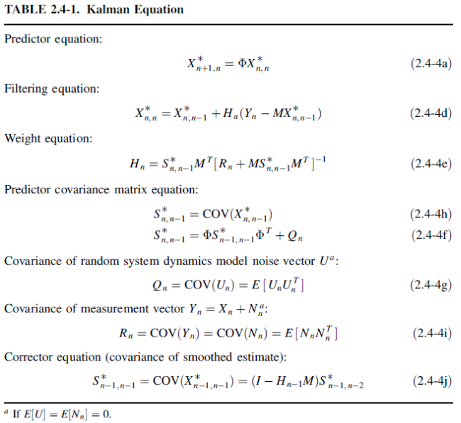
מסנן קלמן – השיטה המטריציונית

Slide 20
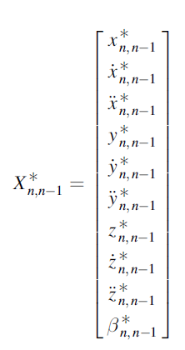
מסנן קלמן – השיטה המטריציונית
X = ווקטור המצב לזמן T
S = מטריצת הCOV בזמן T
ביחד הם מהווים את כל המידע שצריך
על מצב המערכת.

Slide 21
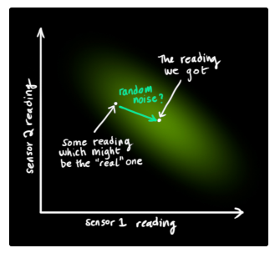
מסנן קלמן – השיטה המטריציונית
R = מטריצת הCOV על הדגימה.

Slide 22
מסנן קלמן – השיטה המטריציונית
Phi(t) = מטריצת הקידום. כאשר כופלים אותו בווקטור המצב מקבלים את השלכת מצב המערכת מזמן T לזמן T + t
נשים לב גם מטריצת הCOV עוברת קידום בעזרתה
COV(T+t) = Phi(t)*COV(T)*Phi(t)’, תוצאה זאת נובעת הישר מתכונות לינאריות של הCOV.
מוטיב זה היה חסר בהדגמה מכיוון שמטריצת הקידום הייתה טרוואלית.

Slide 23
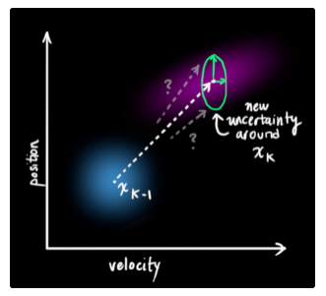
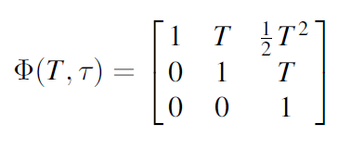
מסנן קלמן – השיטה המטריציונית

Slide 24
מסנן קלמן – השיטה המטריציונית
M = מטריצת ההתבוננות: מטריצה הממירה בין ווקטור המצב לבין ווקטור הדגימה.
לדוגמה אנו דוגמים רק את מיקום האובייקט אך עוקבים אחרי מהירותו.

Slide 25
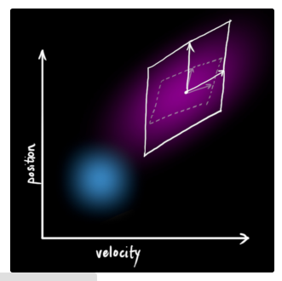


מסנן קלמן – השיטה המטריציונית
Q = מטריצת שגיאת המודל, לפעמים המודל שיצרנו אינו משולם/פשטני מידי. ואנו רוצים להגדיל את השגיאה באופן שיטתית ומכוון.

Slide 26
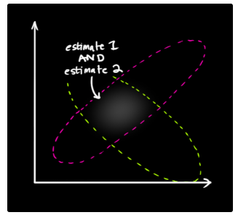
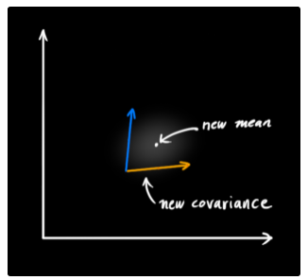
מסנן קלמן – השיטה המטריציונית
H = מטריצת המשקל . הגבר. היחס המחושב בין המדידה לשערוך.

Slide 27
מסנן קלמן – השיטה המטריציונית

Slide 28
מסנן קלמן – מוקש השגיאות
שימו לב, כל חישובי השגיאות בסופו של דבר מקטינים את מטריצת הCOV (למעט מטריצת Q).
הקלמן ימשיך בשלו וימצא את ההתאמה הכי קרובה למודל שלכם בלא קשר לדגימות ובסוף יתקבע על התאמה אחת.
אם המודל שלכם לא נכון, תקבלו שטויות.
אך תוכלו גם לנצל את המצב בכדי לדעת האם המודל שבחרתם נכון.

Slide 29
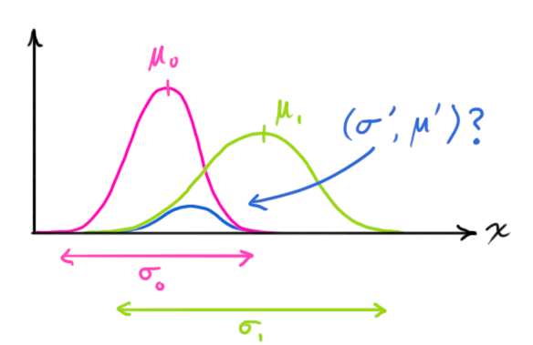
מסנן קלמן – מוקש השגיאות

Slide 30
סיכום
עקיבה מורכבת ממספר תהליכים כאשר לא לכולם יש תשובה.
מסנן קלמן הוא אבן יסוד לבניית תהליכים והתחקות אחר התנהגות מערכות ומאפשרת ליצור בסיס לדיון.
מסנן קלמן דל משאבים אך חזק ביכולות.
בהצלחה בתרגיל

